Slide 1


القواعد المنظمة للمشاركة للشركات المصرية فى المعارض الخارجية اعتبارا من
1/7/2025 الى 30/6/2028
دعم المعارض
معارض منفردة
معارض مجمعة

Slide 2
اولا المعارض المجمعة:
1- يجب الاشتراك قبل بدء المعرض المحدد ب 6 اشهر.
2- يشترط للاشتراك المجمع ان يتقدم خمس شركات على الاقل و فى حالة عدم الاكتمال يتم تحويل المجمع الى منفرد و فى هذه الحالة يتم منح المساندة 100% فقط على الايجار .
3- اما نسبة المساندة فى المعرض المجمع تحسب على (الايجار-الديكور-الشحن) من جانب هيئة المعارض.
4- الحد الاقصي للمساحة المدعمة 24 متر حد اقصى حتى الان
( فى انتظار الموافقة على التعديل ليصبح 36 متر ).
5- تحسب المساندة علي مجموع صادرات الشركة
60% للشركات الصغيرة والمتوسطة على الا تتعدي صادراتهم المليون دولار.
40% للشركات الكبيرة وهم من تعدت صادراتهم المليون دولار.

Slide 3
الاوراق المطلوبة
المستندات المطلوبة للاشتراك بالمعرض المجمع
بيان تفصيلي عن الشركة ومنتجاتها + بيانات الاتصال.
سابقة المشاركة في المعارض الدولية.
آخر ميزانية معتمدة للشركة.
المستندات الرسمية ( السجل التجاري-البطاقة الضريبية- آخر إقرار ضريبي- سجل المصدّرين ان وجد).
براءة ذمة من هيئة تنمية الصادرات (عدم وجود مديونيات).
تعهد بعدم عرض منتجات غير مصرية (باستثناء OBL المكملة للمنتجات المصنعة).
أدوات ترويجية (كتالوجات – أسطوانات – مواد دعائية).
بيان صادرات
موافقة المجلس التصديري مختومة.
استكمال الاستمارة.

Slide 4
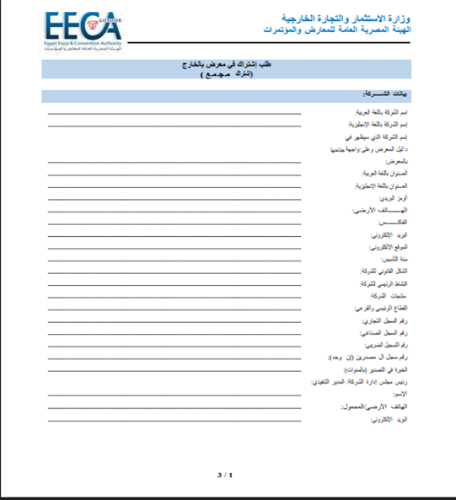
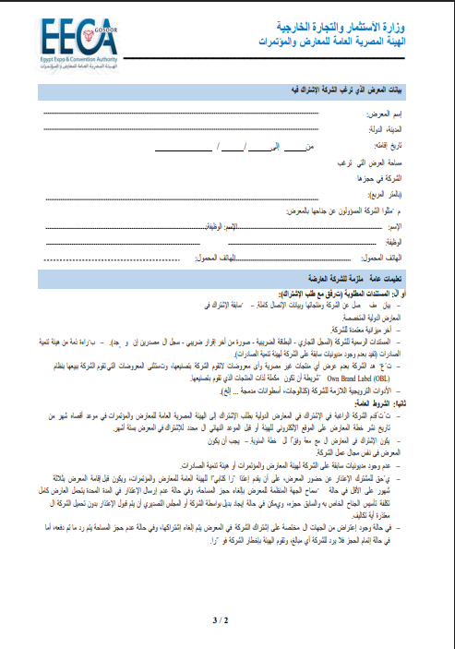
استمارة معرض مجمع
رابط الاستمارة للمعرض المجمع
file:///C:/Users/Menna/Downloads/app-form-Collective%20(1).pdf

Slide 5
ثانيا المعارض المنفردة:
1- يجب الاشتراك قبل بدء تاريخ المعرض المحدد بمدة لا تقل عن
شهرين فقط.
2- يحق لكل شركة الاشتراك فى ثلاثة معارض فى العام المالى 1/7/2025 حتى 30/6/2026 و تقتصر المساندة على 100% للايجار فقط
بحد اقصي 12 متر ( فى انتظار الموافقة على التعديل ليصبح 18 متر ).
3- يجوز اضافة معرضين بعد موافقة الهيئة على ان تكون نسبة المساندة فيهم 50% من قيمة الايجاز لهذين المعرضين فقط .
4- عند زيادة عدد الشركات عن خمس شركات يتم محاسبة المساندة مثل المعارض المجمعة علي مجموع صادرات الشركة
60% للشركات الصغيرة والمتوسطة 40% للشركات الكبيرة بناء على قرار هيئة المعارض.

Slide 6
الاوراق المطلوبة
المستندات المطلوبة للاشتراك بالمعرض المنفرد
استمارة الاشتراك مستوفاة + طلب اشتراك على ورق الشركة.
بيان تفصيلي أو كتالوج عن الشركة ومنتجاتها.
براءة ذمة من هيئة تنمية الصادرات (أصل/صورة مختومة من الشركة) .
سابقة المشاركة بالمعارض الدولية أو إفادة بعدم وجود سابقة.
آخر ميزانية عمومية معتمدة من المحاسب القانوني.
مستندات رسمية سارية: (سجل تجاري – بطاقة ضريبية – إقرار ضريبي – سجل المصدرين ان وجد).
تعهد رسمي بأن المنتجات مصرية 100%.
دراسة جدوى حول جدوى المشاركة في المعرض.
موازنة تقديرية (إيجار).
أصل رقم حساب بنكي معتمد بالجنيه المصري باسم الشركة (بدون أكواد/علامات).
موافقة المجلس التصديري مختومة .
حجم صادرات الشركة خلال الفترة (2023/7/1 – 2024/7/1) من الهيئة العامة للرقابة على الصادرات والواردات.
في حالة التقدم لأكثر من معرض يتم تقديم المستندات مع كل طلب.
تقديم المستندات بحد أقصى شهرين قبل المعرض.

Slide 7
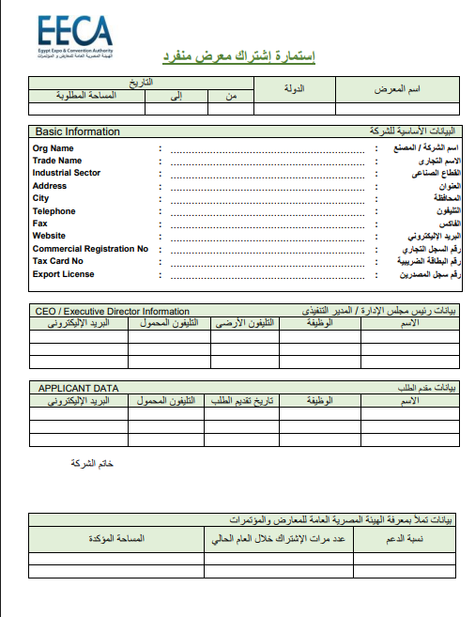
استمارة معرض منفرد
رابط الاستمارة للمعرض المنفرد
file:///C:/Users/Menna/Downloads/%D8%A5%D8%B3%D8%AA%D9%85%D8%A7%D8%B1%D8%A9%20%D8%A7%D9%84%D9%85%D8%B9%D8%A7%D8%B1%D8%B6%20%D8%A7%D9%84%D9%85%D9%86%D9%81%D8%B1%D8%AF%D8%A9%20(11).pdf

Slide 8
الاوراق المطلوبة
المستندات المطلوبة للاسترداد بعد الرجوع من المعرض
تقديم مستندات الصرف خلال 60 يوم عمل من انتهاء المعرض
طلب استرداد الدعم متضمناً بيانات المعرض والفترة + إقرار مسئولية المستندات.
أصل فاتورة الإيجار مع إثبات السداد (Swift بنكي/إيصال معتمد من إدارة المعرض).
أصل فاتورة الديكور مع إثبات السداد (Swift بنكي/إيصال معتمد من شركة الديكور).
أصل فاتورة الشحن + إيصال سداد + صورة بوليصة الشحن .
تقرير إيجابيات وسلبيات المعرض على ورق الشركة.

Slide 9


